Slide 1
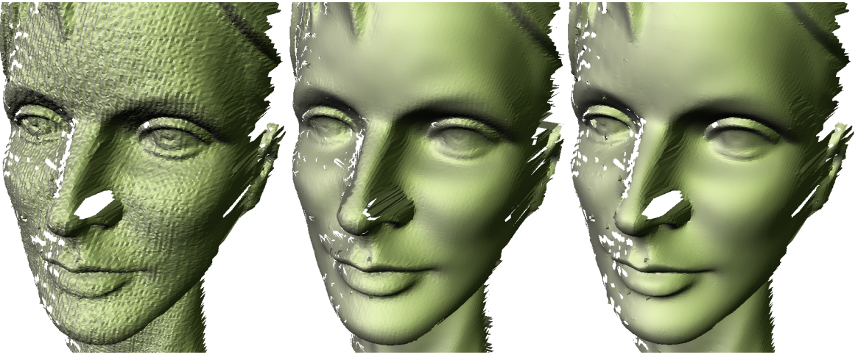

Mesh Denoising
Στατικά και δυναμικά τριγωνικά πλέγματα
3D Υπολογιστική Όραση και Γεωμετρία
Μάριος Ιωάννης Παπαδόπουλος
ΑΜ 1092834
Τμήμα Ηλεκτρολόγων Μηχανικών και Τεχνολογίας Υπολογιστών
Ακαδ. έτος 2025–2026

Slide 2
1
Συνολική ροή
Καθαρό mesh
Συνθετικός
θόρυβος
Ανάλυση και
μετρικές
Denoising
Dynamic mesh
και CPD
είσοδος
Ερ. 1
Ερ. 2–3
Ερ. 4–7
Ερ. 8 + Bonus
Στατικά meshes
Δυναμικά meshes
γνωστή αντιστοίχιση κορυφών
με και χωρίς correspondence
Mesh Denoising | 3D Υπολογιστική Όραση και Γεωμετρία
1

Slide 3
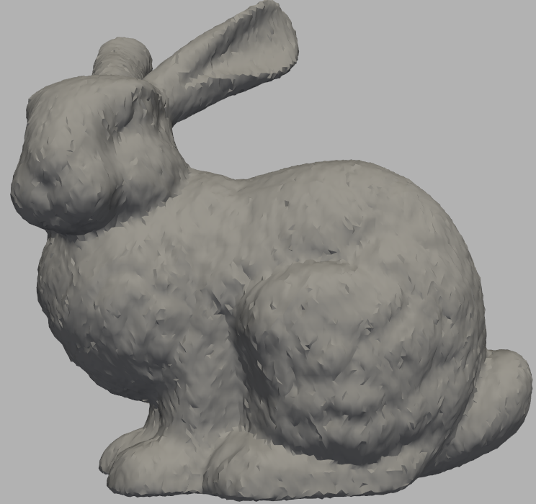
1
Πρόβλημα και αξιολόγηση
Τύποι θορύβου
Μετρικές σφάλματος
Πειραματική βάση
Mesh Denoising | 3D Υπολογιστική Όραση και Γεωμετρία
2

Slide 4
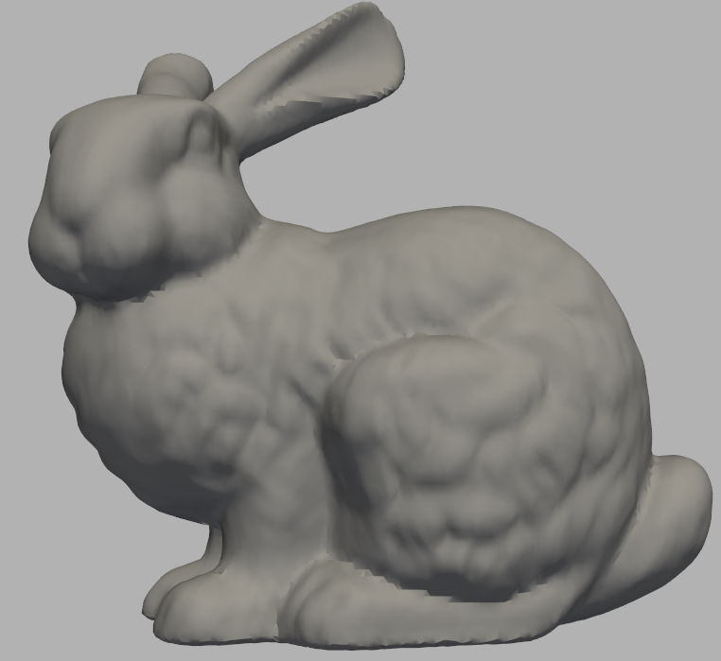
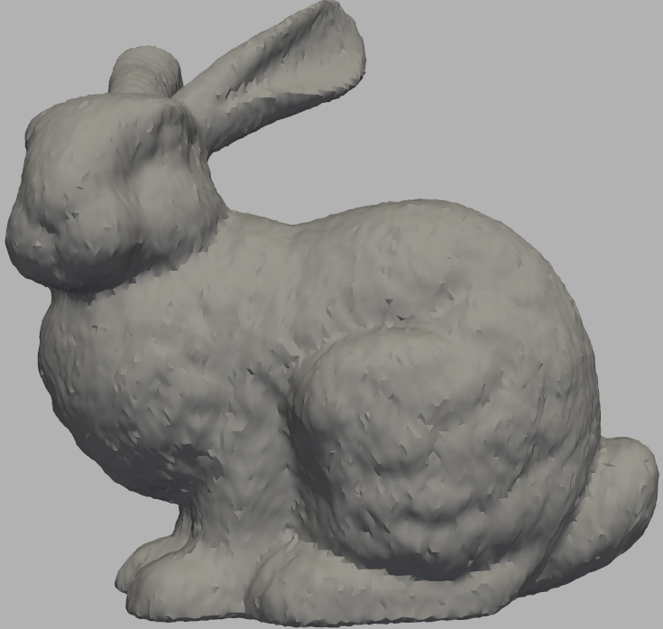
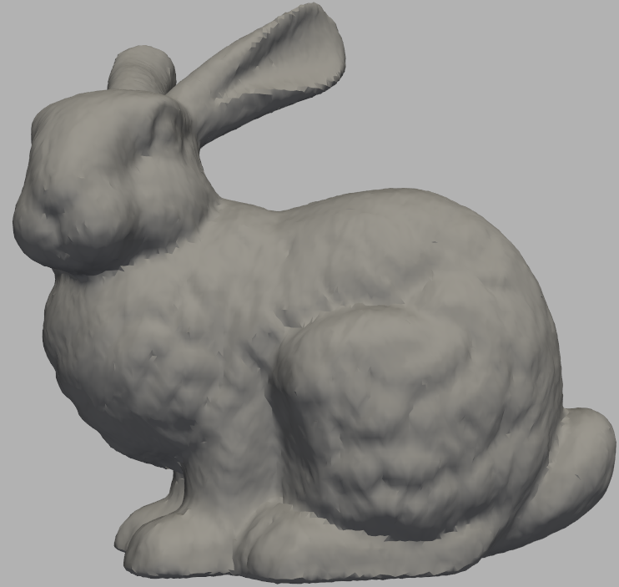
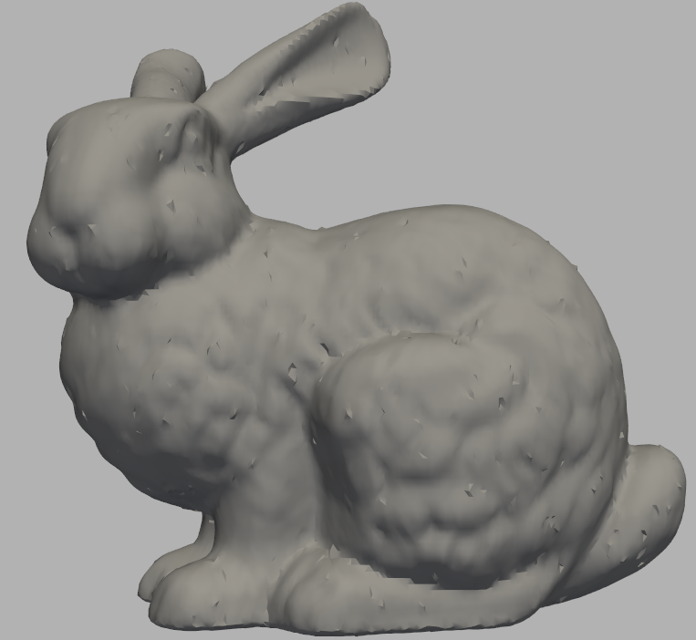
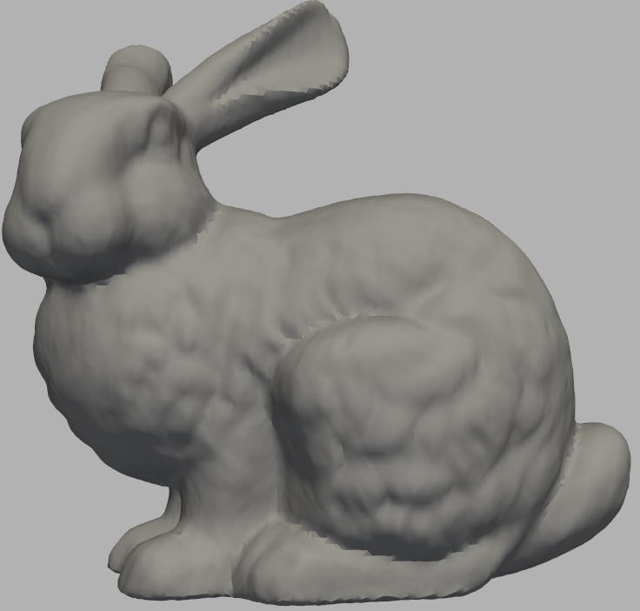
1
Πέντε τύποι συνθετικού θορύβου
Καθαρό
Gaussian
Normal
Uniform
Impulse
Quantization
Χρησιμοποιείται σταθερό random seed και κοινή αδιάστατη παράμετρος α, ώστε τα πειράματα να είναι αναπαραγώγιμα και συγκρίσιμα.
Mesh Denoising | 3D Υπολογιστική Όραση και Γεωμετρία
3

Slide 5


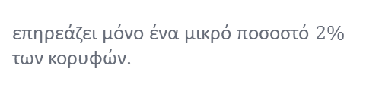
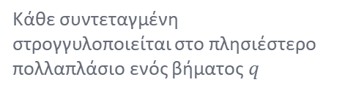
1
Εφαρμοζόμενοι θόρυβοι
Μετακινεί κάθε κορυφή προς οποιαδήποτε διεύθυνση του τρισδιάστατου χώρου. Για τον λόγο αυτό προκαλεί έντονη τοπική παραμόρφωση και αλλαγές στις διευθύνσεις των εδρών.
Gaussian
$ε_{i}∼𝒩\left(0 , σ^{2}I_{3}\right)$, $\tilde{v_{i}}=v_{i}+ε_{i}$
Gaussian κατά το κανονικό διάνυσμα της επιφάνειας
κάθε κορυφή μετακινείται αποκλειστικά κατά τη διεύθυνση της μοναδιαίας κανονικής της
$$s_{i}∼𝒩\left(0 , σ^{2}\right) \tilde{v_{i}}=v_{i}+s_{i}n_{i}$$
Uniform
$ε_{x,i},ε_{y,i},ε_{z,i}∼𝒰(−σ,σ)$ $\tilde{v_{i}}=v_{i}+ε_{i}$.
κάθε συντεταγμένη μεταβάλλεται ανεξάρτητα μέσα σε ένα φραγμένο διάστημα
Impulse
$${\tilde{v}}_{i}=v_{i}+5σu_{i}$$
επηρεάζει μόνο ένα μικρό ποσοστό $2\%$ των κορυφών.
Quantization
$${\tilde{v}}_{i}=q⋅\operatorname{round}\left(\frac{v_{i}}{q}\right)$$
Κάθε συντεταγμένη στρογγυλοποιείται στο πλησιέστερο πολλαπλάσιο ενός βήματος $q$
Mesh Denoising | 3D Υπολογιστική Όραση και Γεωμετρία
4

Slide 6


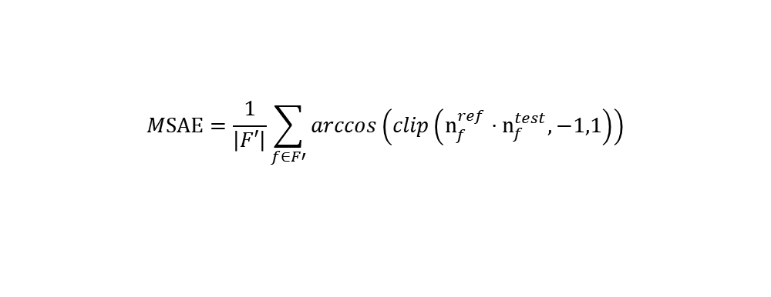
1
Μετρικές που απαντούν διαφορετικές ερωτήσεις (1)
Mean Face Normal Angular Error
$$MSAE=\frac{1}{\left|F′\right|}\sum_{f∈F′}{\arccos\left(\operatorname{clip}\left(n_{f}^{ref}⋅n_{f}^{test},−1,1\right)\right)}$$
Πόσο άλλαξε ο προσανατολισμός της επιφάνειας;
$$E_{v}=\sqrt{\frac{1}{3A_{ref}}\sum_{i=1}^{N}{ Aᵢ d_{i}^{2}​​}}{ A}_{ref}=\sum_{f∈F}{A_{f}^{ref}}$$
Area-weighted L2 vertex-to-surface distance
Πόσο μακριά βρίσκεται το processed mesh από την επιφάνεια αναφοράς;
Vertex-based Hausdorff distance
$$E_{h}=\max_{i}{d_{i}}$$
Mέγιστη απόσταση κορυφής προς την επιφάνεια αναφοράς
RMSE $=\sqrt{\frac{1}{N}\sum_{i=1}^{N}{{\left\|v_{i}^{test}−v_{i}^{ref}\right\|}_{2}^{2}}}$
μέση απόσταση κατά την οποία έχουν μετακινηθεί οι κορυφές από τις σωστές τους θέσεις.
Corresponding-vertex RMSE
.
Mesh Denoising | 3D Υπολογιστική Όραση και Γεωμετρία
5

Slide 7
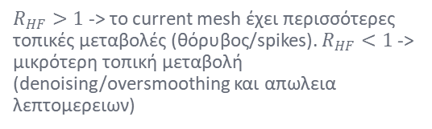
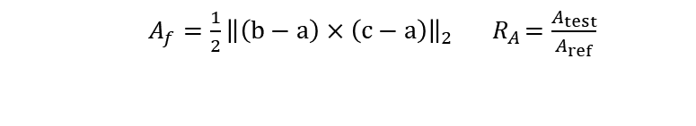



1
Μετρικές που απαντούν διαφορετικές ερωτήσεις (2)
$$E_{HF}\left(M\right)=\frac{1}{N}\sum_{i=1}^{N}{{\left\|δ_{i}\right\|}_{2}^{2}}{ R}_{HF}=\frac{E_{HF}^{cur}}{E_{HF}^{ref}}\text{.}$$
$R_{HF}>1$ -> το current mesh έχει περισσότερες τοπικές μεταβολές (θόρυβος/spikes). $R_{HF}<1$ -> μικρότερη τοπική μεταβολή (denoising/oversmoothing και απωλεια λεπτομερειων)
High-frequency energy ratio
Mean-radius ratio
$$\overline{r}=\frac{1}{N}\sum_{i=1}^{N}{{\left\|v_{i}−c\right\|}_{2}} R_{r}=\frac{{\overline{r}}_{test}}{{\overline{r}}_{ref}}$$
<1 -> συρρίκνωση
>1 -> διόγκωση
ΑΑΒΒ-volume ratio
$$V_{AABB}=s_{x}s_{y}s_{z}{ R}_{AABB}=\frac{V_{AABB}^{test}}{V_{AABB}^{ref}}$$
Ο όγκος του axis-aligned bounding box
Surface-area ratio
Πως επηρεάζεται το συνολικό εμβαδόν;
$A_{f}=\frac{1}{2}{\left\|\left(b−a\right)×\left(c−a\right)\right\|}_{2}{ R}_{A}=\frac{A_{test}}{A_{ref}}$
Mesh Denoising | 3D Υπολογιστική Όραση και Γεωμετρία
6

Slide 8
1
Ο Gaussian θόρυβος μεταβάλλει εντονότερα τη γεωμετρία
Θόρυβος | MSAE (°) | RMSE | Hausdorff | HF ratio
Gaussian | 12.262 | 0.002196 | 0.005831 | 2.114
Normal | 11.533 | 0.001265 | 0.005720 | 1.370
Uniform | 7.116 | 0.001270 | 0.002044 | 1.371
Impulse | 1.225 | 0.000898 | 0.006330 | 1.184
Quantization | 3.512 | 0.000635 | 0.001054 | 1.087
Gaussian: μεγαλύτερο MSAE, RMSE και HF ratio.
Impulse: μικρός μέσος όρος αλλά μέγιστη Hausdorff λόγω λίγων spikes.
Radius ratio: παραμένει περίπου 1 για όλους τους θορύβους.
Mesh Denoising | 3D Υπολογιστική Όραση και Γεωμετρία
7

Slide 9
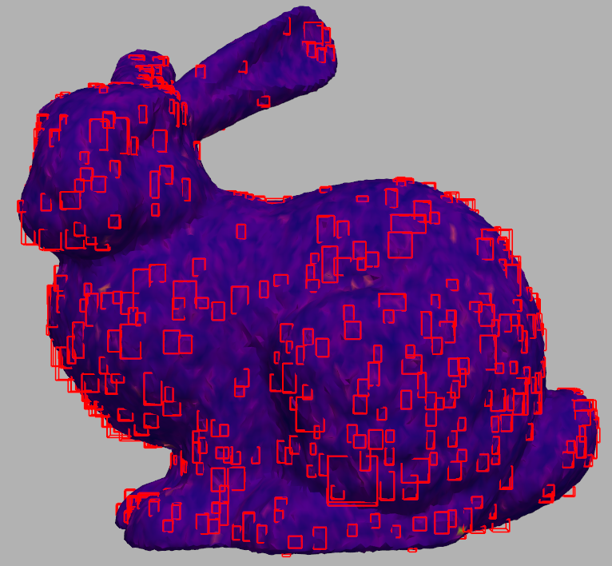
2
Ανίχνευση και στατική αποθορυβοποίηση
Κανονικά και candidate regions
Laplacian, Taubin, feature-aware
Remeshing και οπές
Mesh Denoising | 3D Υπολογιστική Όραση και Γεωμετρία
8

Slide 10
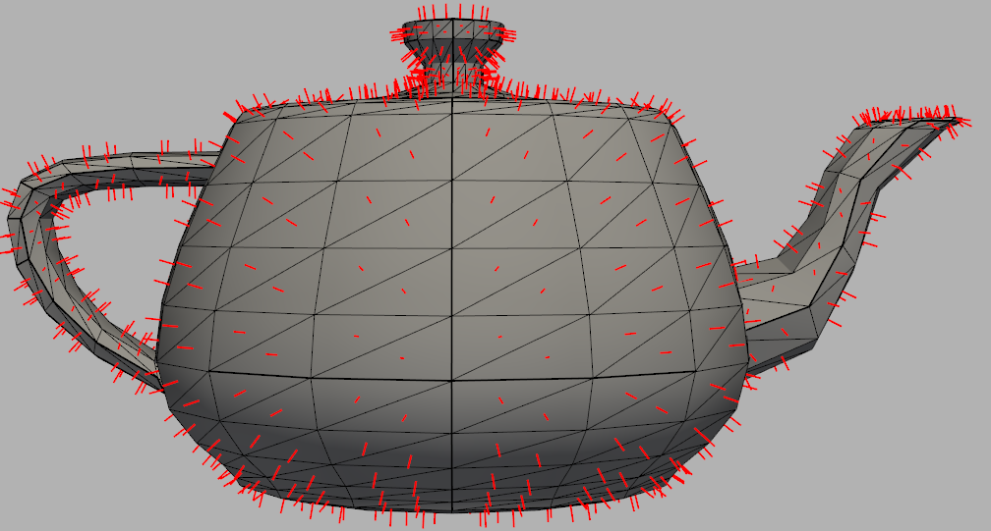
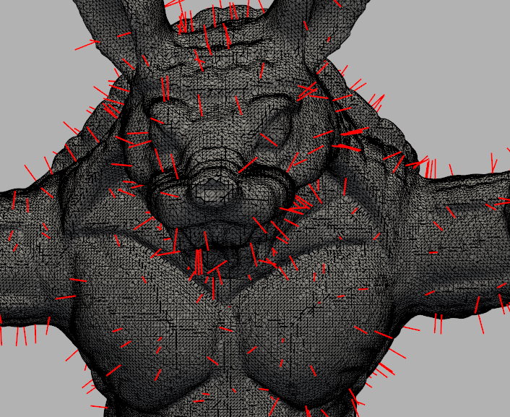
2
Κανονικά εδρών και τοπικές γειτονιές
το μοναδιαίο κανονικό διάνυσμα της έδρας:
Απεικόνιση: υποδειγματοληψία normals μόνο για να παραμένει ευανάγνωστη η εικόνα.
Mesh Denoising | 3D Υπολογιστική Όραση και Γεωμετρία
9

Slide 11
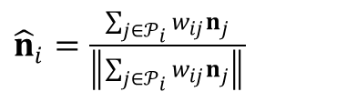
2
Ανίχνευση υποψήφιων περιοχών για αποθορυβοποίηση
Patch: k=20 πλησιέστερες έδρες ως προς τα κέντρα τους. (k-d tree)
Bilateral normals
Covariance
Eigenvalues
k-means
Flat candidates
Connected regions
Bilateral Filtering των face normals 1-iter.
Πιο σταθερή eigenvalue analysis (Μείωση μικρών τυχαίων αποκλίσεων των normals)
${\hat{n}}_{i}=\frac{\sum_{j∈𝒫_{i}}{w_{ij}}n_{j}}{\left\|\sum_{j∈𝒫_{i}}{w_{ij}}n_{j}\right\|}$
ένας neighboring face αποκτά μεγάλο βάρος μόνο αν είναι ταυτόχρονα κοντά στον χώρο και παρόμοιος ως προς το normal
Weighted average αντί για απλό average
Το spatial weight κρατά την τοπικότητα. Το normal weight περιορίζει την ανάμειξη των δύο πλευρών μιας sharp edge.
Mesh Denoising | 3D Υπολογιστική Όραση και Γεωμετρία
10

Slide 12
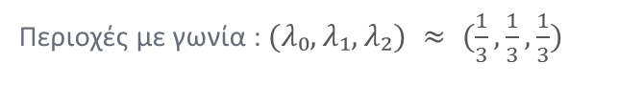




Ταξινόμηση των περιοχών σε flat edge ή corner
Επίπεδες περιοχές : $(λ₀, λ₁, λ₂) ≈ (0, 0, 1)$
$$C_{i}=\sum_{j∈𝒫_{i}}{{\hat{n}}_{j}}{\hat{n}}_{j}^{T},$$
$$λ₀ ≤ λ₁ ≤ λ₂$$
Περιοχές με ακμή : $(λ₀, λ₁, λ₂) ≈ (0,\frac{1}{2},\frac{1}{2})$
Περιοχές με γωνία : $(λ₀, λ₁, λ₂) ≈ (\frac{1}{3},\frac{1}{3},\frac{1}{3})$
Descriptors
Σε πόσες διαφορετικές κύριες κατευθύνσεις είναι διασκορπισμένα τα normals;
$$d_{flat} = λ_{2}− λ_{1}$$
$$d_{edge} = λ_{1}− λ_{0}$$
$$d_{corner} = λ₀$$
Covariance
Eigenvalues
k-means
3 Clusters
Flat/edge/corner
με βάση τις μέσες τιμές των τριών descriptors μέσα σε κάθε cluster
Mesh Denoising | 3D Υπολογιστική Όραση και Γεωμετρία
11

Slide 13
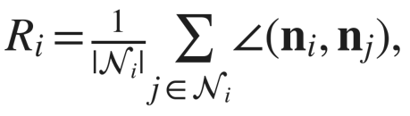
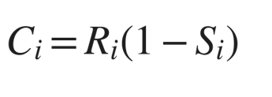

2
Διαχωρισμός χαρακτηριστικού από θόρυβο
$$S_{i}=1−λ_{2,i}$$
Feature score S
Roughness R
Candidate C
Μετρά πόση normal πληροφορία βρίσκεται έξω από την κυρίαρχη ιδιοδιεύθυνση.
Μέση γωνιακή ασυνέπεια των αρχικών face normals μέσα στο patch.
Υψηλό όταν η περιοχή είναι τραχιά αλλά παραμένει τοπικά flat-like.
Bilateral normals
Covariance
Eigenvalues
k-means
Flat candidates
Connected regions
Τελική επιλογή: flat faces πάνω από το 80ό εκατοστημόριο του C και connected components με τουλάχιστον 5 έδρες.
Γράφος με nodes τα candidate faces και συνδέονται αν μοιράζονται κοινή mesh edge => DFS
Mesh Denoising | 3D Υπολογιστική Όραση και Γεωμετρία
12

Slide 14
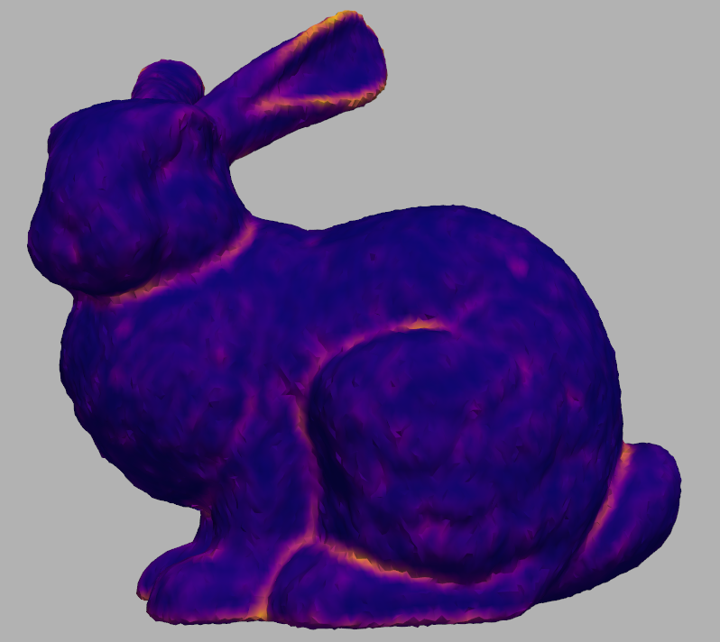
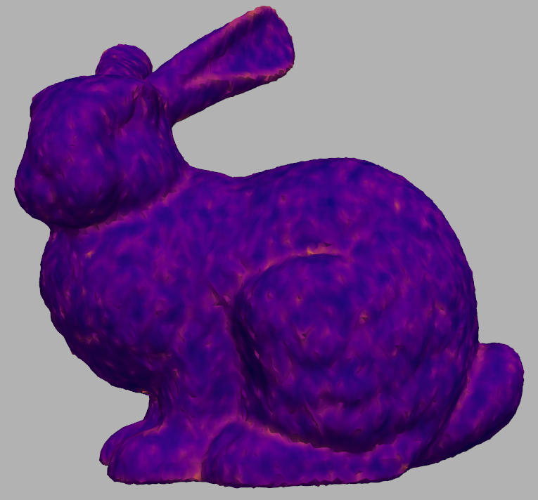
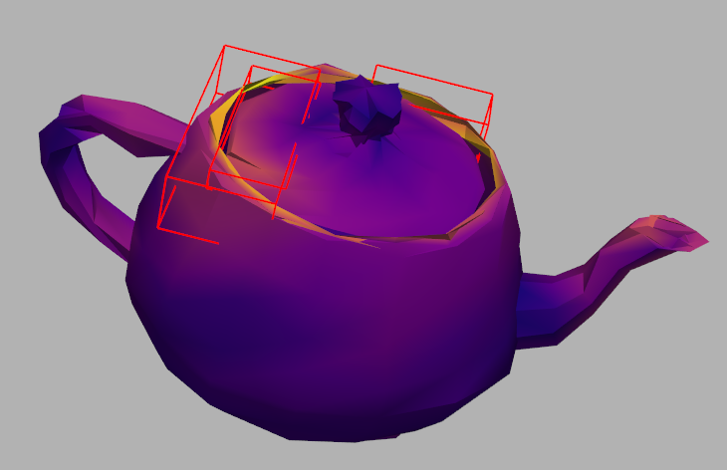
2
Εντοπισμός υποψήφιων περιοχών
Feature score
Roughness
Candidates στο Bunny
Candidates στο Teapot
Η ίδια τιμή k καλύπτει μικρότερη φυσική περιοχή σε πυκνά meshes.
Bunny και Armadillo: πιο ομαλοί και χωρικά εντοπισμένοι δείκτες.
Teapot: το k=20 καλύπτει μεγαλύτερο γεωμετρικό τμήμα και οι περιοχές γίνονται εκτεταμένες.
AABB: περικλείει τη συνεκτική περιοχή, αλλά δεν περιγράφει ακριβώς το σχήμα της, προκύπτει απο min,max coordinates των vertices της συνεκτικής περιοχής.
Επίδραση πυκνότητας τριγωνοποίησης
Mesh Denoising | 3D Υπολογιστική Όραση και Γεωμετρία
13

Slide 15
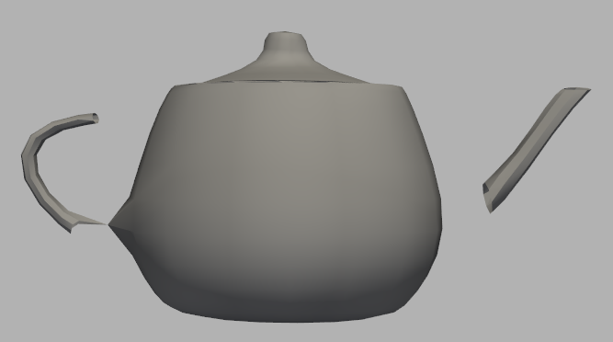
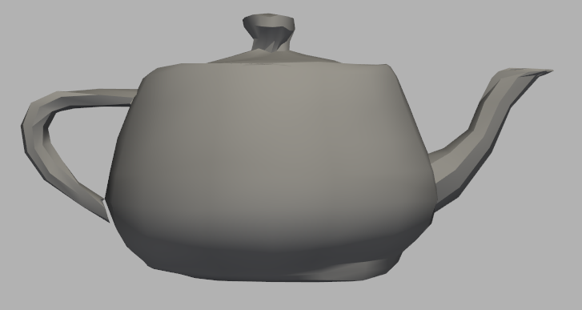
2
Laplacian και Taubin smoothing
Laplacian
Απλό και αποτελεσματικό στη μείωση υψηλών συχνοτήτων, αλλά προκαλεί shrinkage.
Taubin
Το δεύτερο βήμα έχει αντίθετο πρόσημο και αντισταθμίζει τη συστολή.
Laplacian: έντονη συρρίκνωση
Taubin: διατήρηση κλίμακας
Mesh Denoising | 3D Υπολογιστική Όραση και Γεωμετρία
14

Slide 16
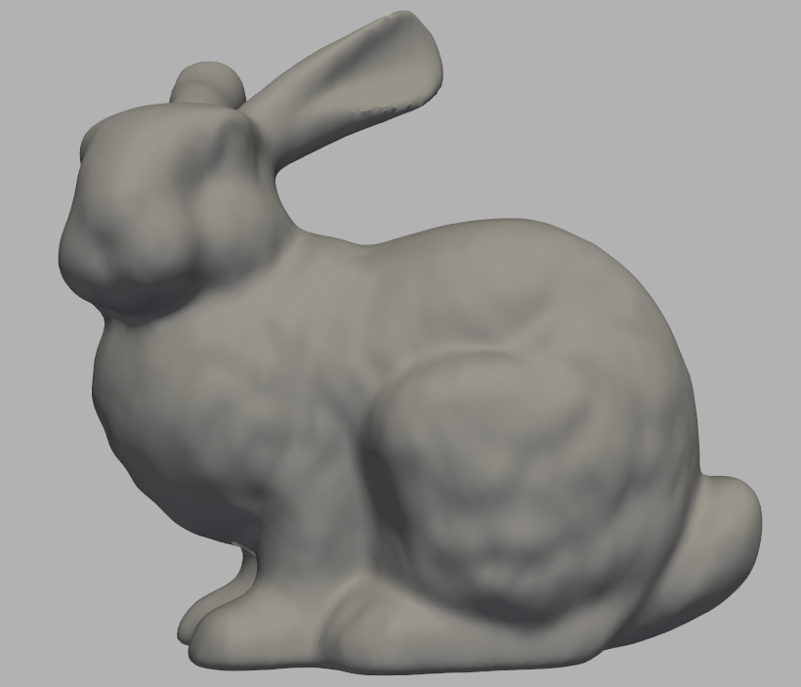
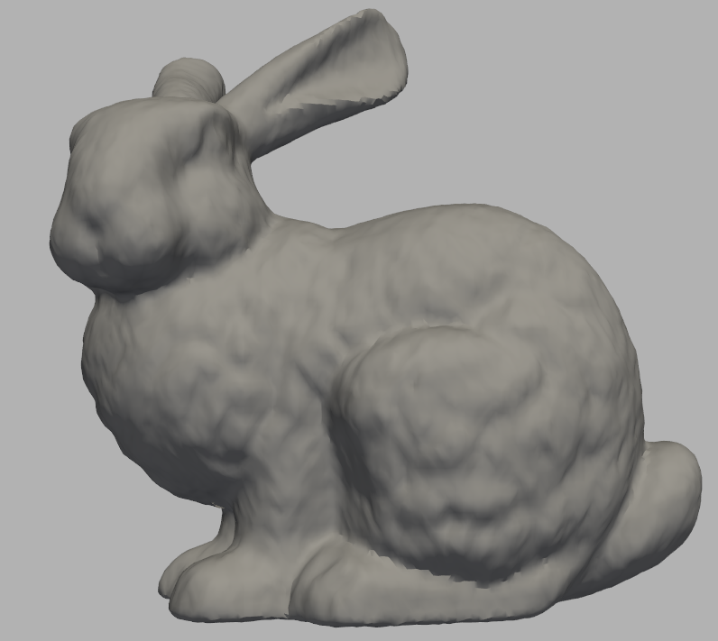
2
Taubin: καλύτερη ισορροπία στο Bunny και στο Teapot
Bunny | MSAE | L2 surf. | RMSE | Area
Noisy | 12.262 | .001301 | .002196 | 1.028
Laplacian | 5.424 | .001585 | .003247 | .964
Taubin | 5.629 | .000754 | .001587 | 1.001
Laplacian
Taubin
Teapot | MSAE | L2 surf. | RMSE | AABB
Noisy | 26.147 | .012027 | .019815 | 1.049
Laplacian | 18.716 | .046966 | .069702 | .741
Taubin | 12.382 | .007275 | .014244 | 1.018
Το Laplacian μειώνει το MSAE, αλλά αυξάνει τις γεωμετρικές αποστάσεις. Το Taubin βελτιώνει και τις δύο κατηγορίες μετρικών.
Mesh Denoising | 3D Υπολογιστική Όραση και Γεωμετρία
15

Slide 17
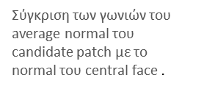



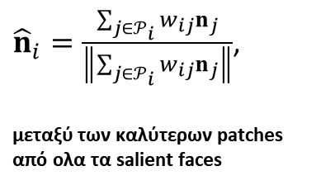

2
Feature-aware denoising
Flat / salient
classification
Patch επιλογή
Normal filtering
×2
Vertex update
flat
edge
${\hat{n}}_{i}=\frac{\sum_{j∈𝒫_{i}}{w_{ij}}n_{j}}{\left\|\sum_{j∈𝒫_{i}}{w_{ij}}n_{j}\right\|}$,
μεταξύ των καλύτερων patches από ολα τα salient faces
Smooth faces
Salient faces
corner
χρήση του αρχικού k-NN patch
επιλογή συνεπούς patch για κάθε face, στην ίδια πλευρά της ακμής
Μετρά πόσο μονοκατευθυντική είναι η κατανομή των normals μέσα στο candidate patch
$$S_{ig}=\frac{τ_{g}ξ_{ig}}{ω_{ig}+ε}$$
Ελέγχει αν το average normal του patch είναι aligned με το central salient face
$$ω_{ig}=\max_{j∈P_{g}}∥n_{i}−n_{j}∥^{2}$$
$$τ_{g}=\frac{\left|λ_{g0}−λ_{g2}\right|}{λ_{g2}+ε}$$
$$ξ_{ig}=\max{(}n_{i}^{T}{\overline{n}}_{g},0)$$
Σύγκριση των γωνιών του average normal του candidate patch με το normal του central face $.$
για να ελέγξουμε αν υπάρχει κάποιος ασύμβατος γείτονας.
Ψάχνω το καλύτερο από τα patches που το περιέχουν
πόσο διαφορετικές είναι η ισχυρότερη και η ασθενέστερη κατεύθυνση της local normal distribution
για να ελέγξουμε αν υπάρχει κάποιος ασύμβατος γείτονας.
Η μετακίνηση γίνεται κυρίως κατά τις φιλτραρισμένες κανονικές, ώστε να περιορίζεται η εφαπτομενική μετατόπιση.
Mesh Denoising | 3D Υπολογιστική Όραση και Γεωμετρία
16

Slide 18
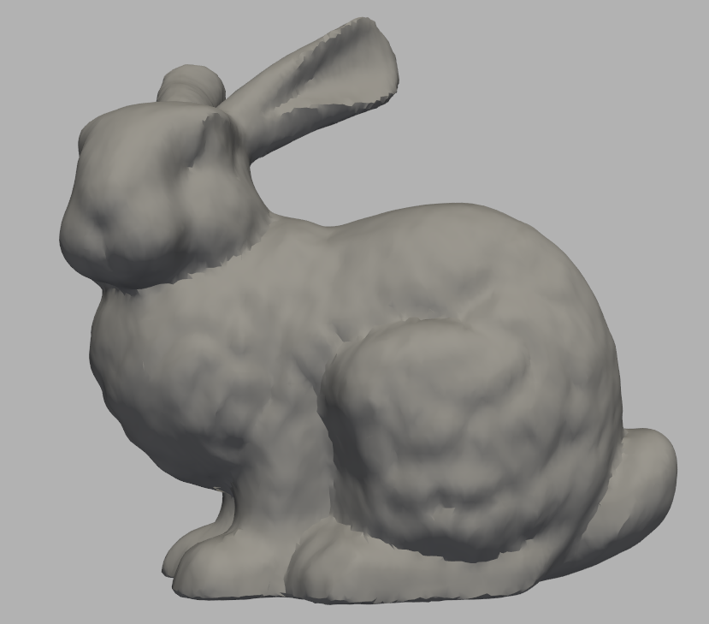
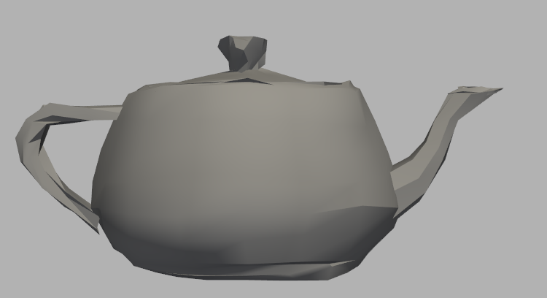
2
Feature-aware: πλεονέκτημα στο πυκνό Bunny
Μοντέλο · μέθοδος | MSAE | L2 | RMSE | HF
Bunny · Taubin | 5.629 | .000754 | .001587 | .545
Bunny · F-aware | 4.505 | .000674 | .001924 | 1.699
Teapot · Taubin | 12.382 | .007275 | .014244 | .824
Teapot · F-aware | 21.135 | .009531 | .018698 | 1.309
Bunny
Teapot
Στο Bunny η feature-aware μέθοδος δίνει το καλύτερο MSAE και L2 surface error. Στο αραιότερο Teapot, η Taubin παραμένει καλύτερη στις περισσότερες μετρικές.
Mesh Denoising | 3D Υπολογιστική Όραση και Γεωμετρία
17

Slide 19
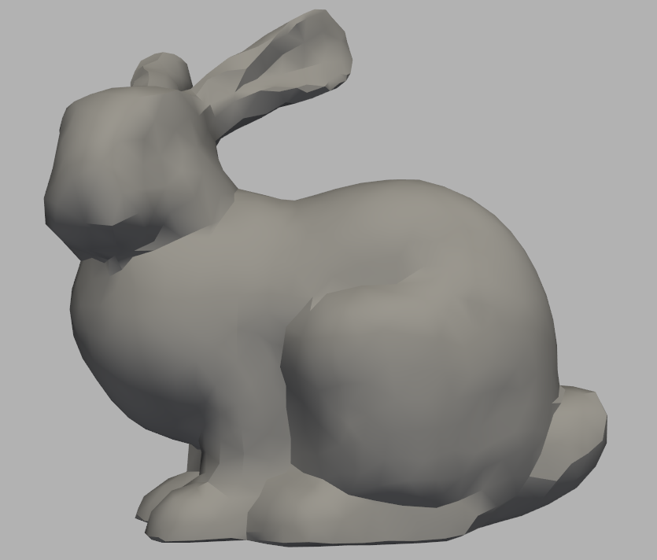
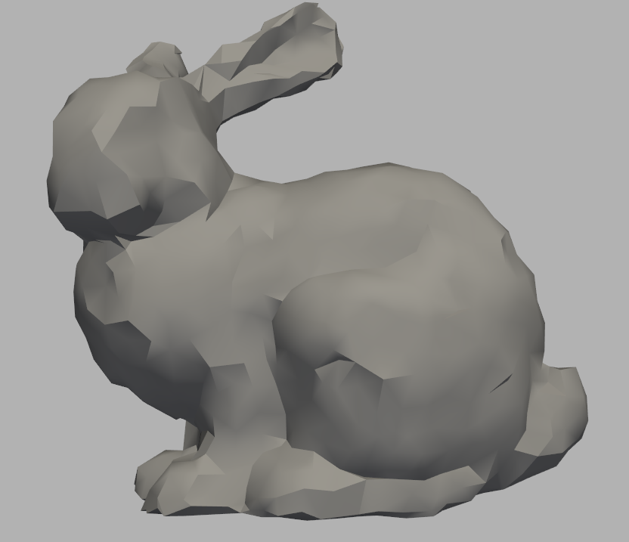
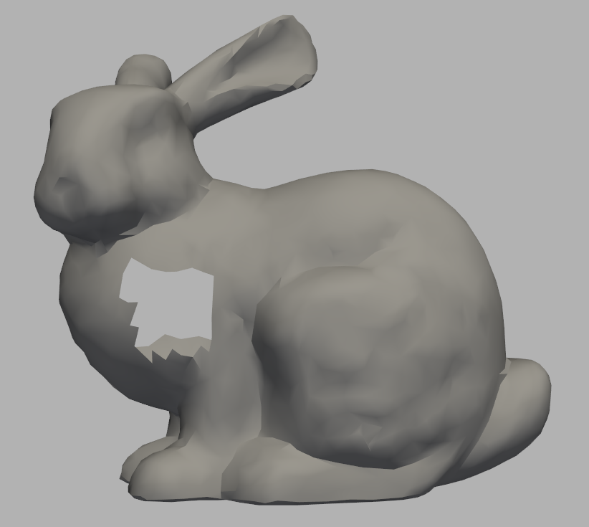
2
Remeshing και τοπολογικές αλλοιώσεις
Αρχικό
Isotropic remeshing
Τοπολογικές οπές
Mesh | Vertices | Faces | Mean edge
Αρχικό | 2503 | 4968 | 0.047935
Remeshed | 1324 | 2607 | 0.061158
Με οπές | 2400 | 4700 | 0.047959
Κάθε παραλλαγή συγκρίνεται με το δικό της καθαρό reference πριν από την προσθήκη θορύβου.
Με διαφορετικό topology δεν έχει νόημα η απευθείας σύγκριση vertex-to-vertex με το αρχικό mesh.
Mesh Denoising | 3D Υπολογιστική Όραση και Γεωμετρία
18

Slide 20
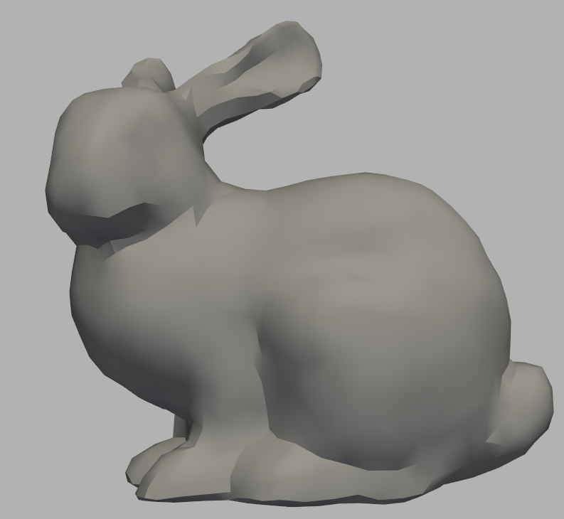
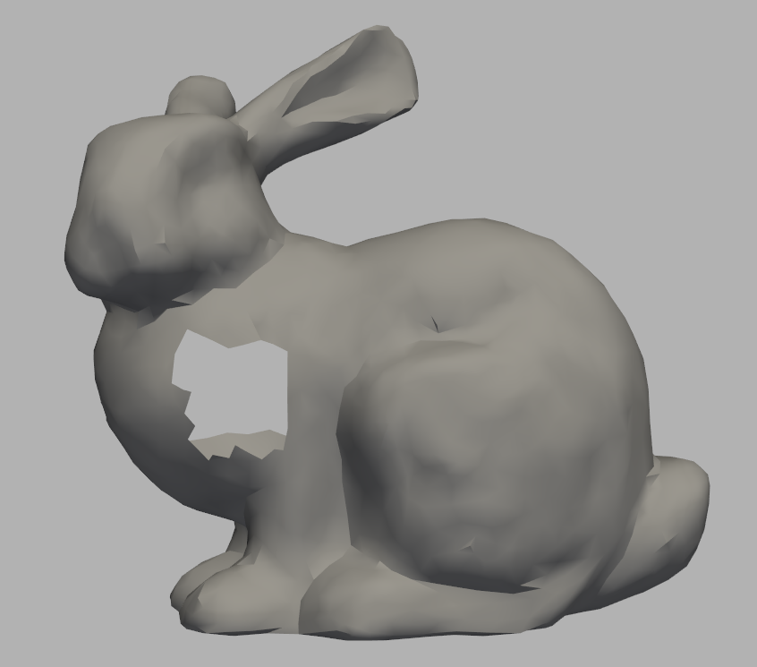
2
Taubin: η ισχυρότερη γενική baseline μετά τις αλλοιώσεις
Remeshed | MSAE | L2 | Haus. | RMSE
Noisy | 12.637 | .00635 | .02038 | .01062
Taubin | 7.094 | .00398 | .01457 | .00804
Feature | 9.893 | .00521 | .02138 | .01035
Με οπές | MSAE | L2 | Haus. | RMSE
Noisy | 14.192 | .00493 | .01964 | .00832
Taubin | 6.708 | .00294 | .01224 | .00789
Feature | 9.286 | .00344 | .01778 | .00771
Η feature-aware μέθοδος παραμένει ανταγωνιστική, αλλά η σταθερή γειτονιά k=20 χάνει τοπικότητα μετά το remeshing.
Mesh Denoising | 3D Υπολογιστική Όραση και Γεωμετρία
19

Slide 21
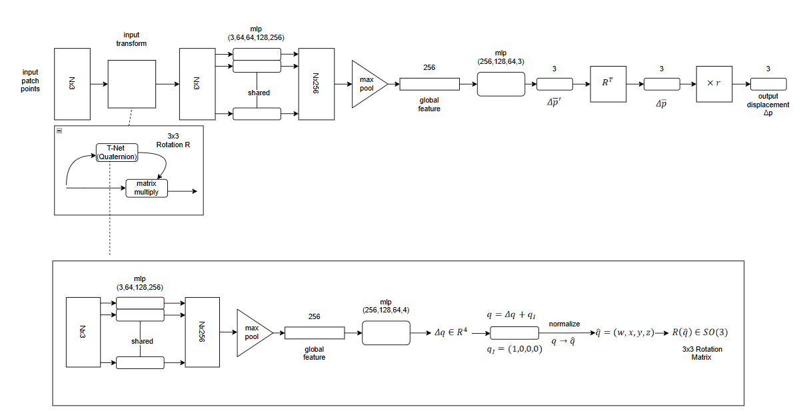
3
Μάθηση αντίστροφου θορύβου
Local point patches
Quaternion Input T-Net
Mesh Denoising | 3D Υπολογιστική Όραση και Γεωμετρία
20

Slide 22
3
Quaternion PointNet
N×3 patch
shared MLP και max pooling
ένα displacement για το κεντρικό σημείο
Mesh Denoising | 3D Υπολογιστική Όραση και Γεωμετρία
21

Slide 23
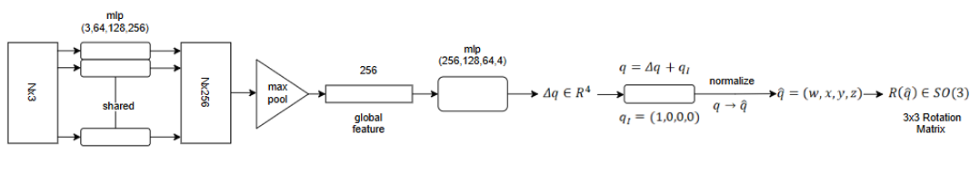

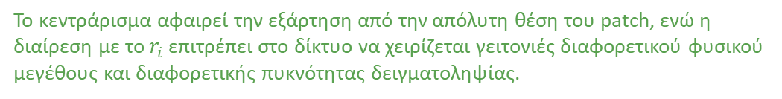

3
Quaternion PointNet
Local patch
Το κεντράρισμα αφαιρεί την απόλυτη θέση. Η ακτίνα r προσαρμόζει την κλίμακα του patch.
$Ν=64, kd−tree$ για κάθε ${\tilde{p}}_{i}$
$$Δ{\overline{p}}_{i}^{⋆}=\frac{p_{i}−{\tilde{p}}_{i}}{r_{i}}$$
Κανονικοποίηση target με την ίδια ακτίνα
Το κεντράρισμα αφαιρεί την εξάρτηση από την απόλυτη θέση του patch, ενώ η διαίρεση με το $r_{i}$ επιτρέπει στο δίκτυο να χειρίζεται γειτονιές διαφορετικού φυσικού μεγέθους και διαφορετικής πυκνότητας δειγματοληψίας.
$$R\left({\hat{q}}_{i}\right)=\left[\begin{matrix}1−2\left(y^{2}+z^{2}\right) & 2\left(xy−zw\right) & 2\left(xz+yw\right) \\ 2\left(xy+zw\right) & 1−2\left(x^{2}+z^{2}\right) & 2\left(yz−xw\right) \\ 2\left(xz−yw\right) & 2\left(yz+xw\right) & 1−2\left(x^{2}+y^{2}\right)\end{matrix}\right].$$
Quaternion Input T-Net
Mesh Denoising | 3D Υπολογιστική Όραση και Γεωμετρία
22

Slide 24
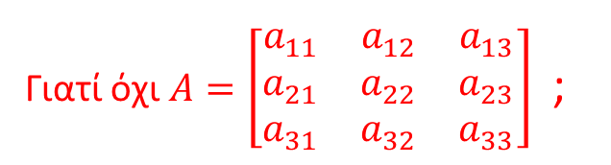
Γιατί όχι $A=\left[\begin{matrix}a_{11} & a_{12} & a_{13} \\ a_{21} & a_{22} & a_{23} \\ a_{31} & a_{32} & a_{33}\end{matrix}\right]$ ;
Scaling
Shearing
Reflection
Stretching
$$R∈SO\left(3\right)$$
$$R^{T}R=I, \det\left(R\right)=1.$$
Mesh Denoising | 3D Υπολογιστική Όραση και Γεωμετρία
23

Slide 25
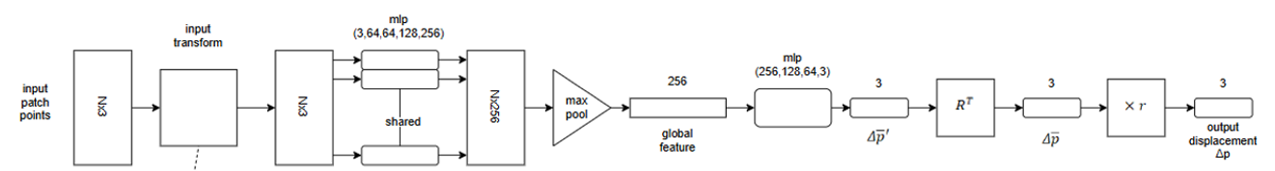
Main PointNet
Στο τελευταίο layer δεν εφαρμόζεται activation function, επειδή η διορθωτική μετατόπιση πρέπει να μπορεί να έχει θετικές ή αρνητικές τιμές σε κάθε άξονα
Target
$$f_{θ}\left(p_{i}\right)≈Δp_{i}^{∗}$$
Input: μόνο xyz συντεταγμένες των 64 σημείων.
Supervision: γνωστή αντιστοίχιση clean και noisy vertex.
Output: διορθωτική μετατόπιση στο αρχικό orientation και scale.
Mesh Denoising | 3D Υπολογιστική Όραση και Γεωμετρία
24

Slide 26
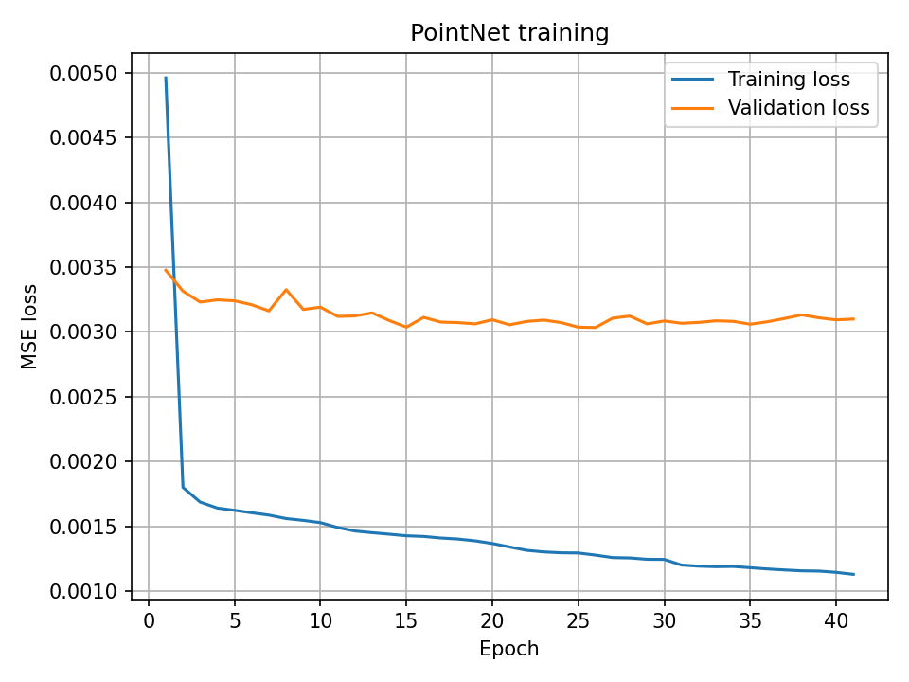
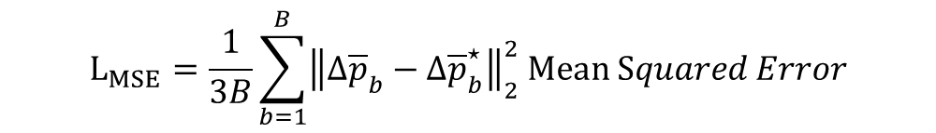
$$L_{MSE}=\frac{1}{3B}\sum_{b=1}^{B}{{\left\|Δ{\overline{p}}_{b}−Δ{\overline{p}}_{b}^{⋆}\right\|}_{2}^{2} Mean Squared Error}$$
3
Training και inference
Ρύθμιση | Τιμή
Patch size | 64
Training samples | 99,840
Validation samples | 53,248
Batch size | 128
Best epoch | 26
Best validation MSE | 0.003034
Termination | epoch 41, early stopping
Training: Bunny, Teapot, Suzanne, Dolphin, Hand | Validation: Dragon, Unicorn | Unseen: Armadillo, Flashlight
Το reported MSE αφορά normalized displacement vectors και δεν ισοδυναμεί με surface distance του τελικού mesh.
Mesh Denoising | 3D Υπολογιστική Όραση και Γεωμετρία
25

Slide 27
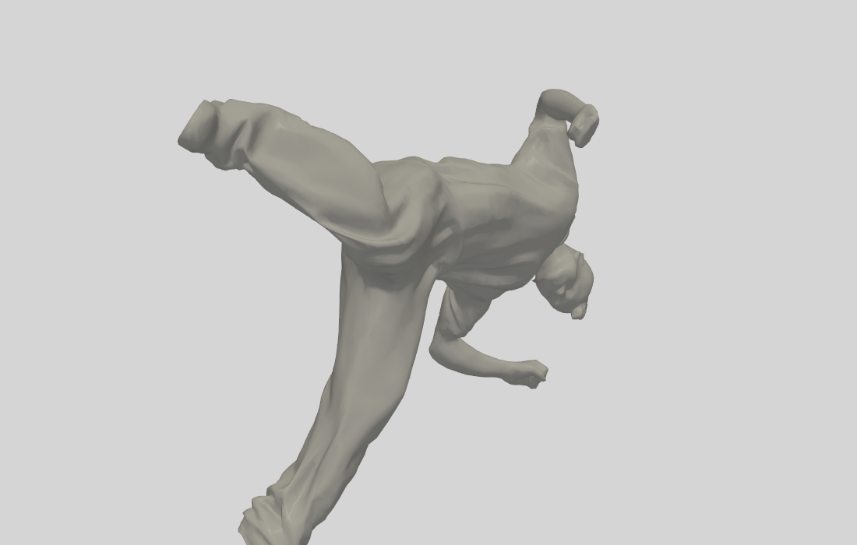
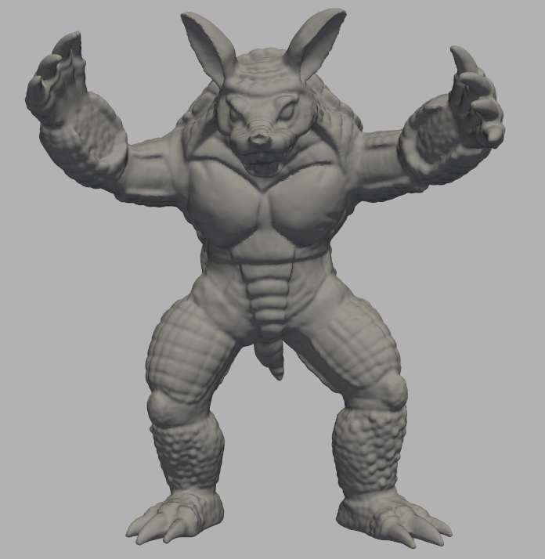
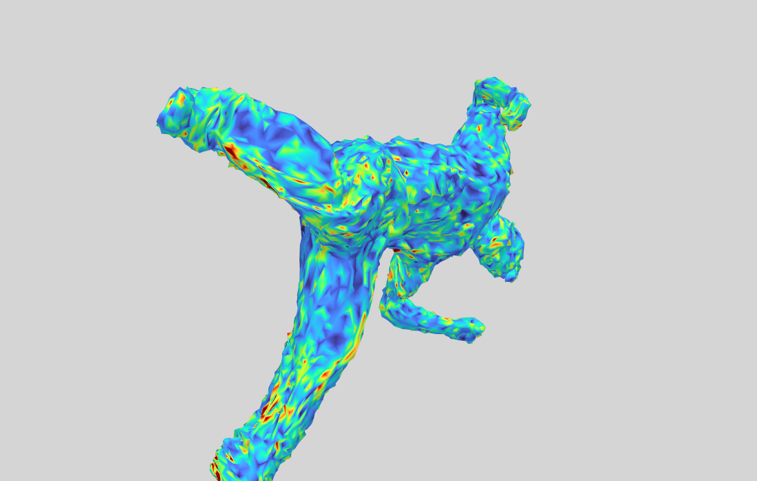
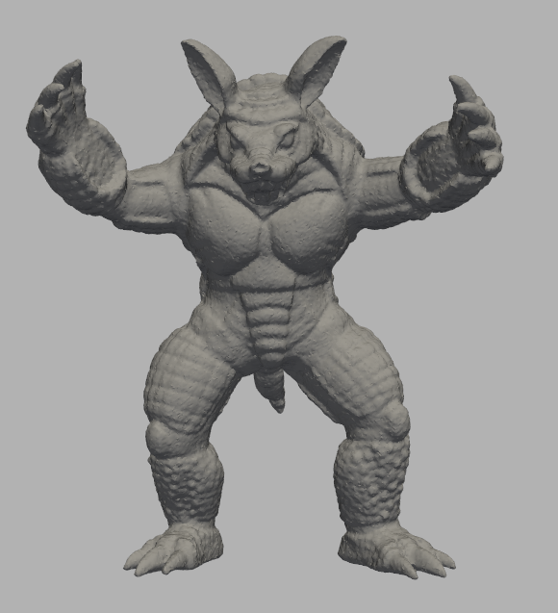
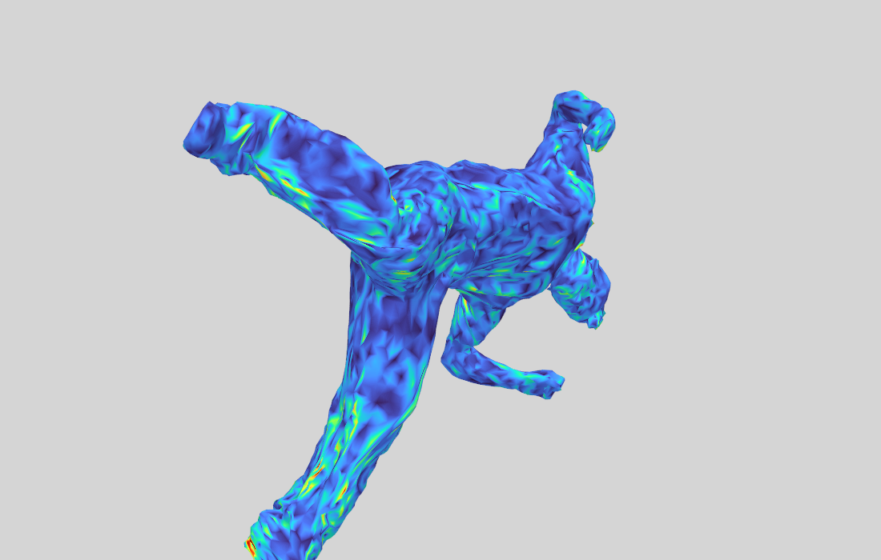
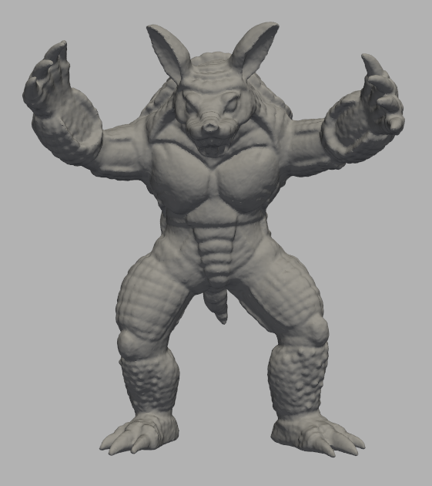
3
Q7: γενίκευση στο unseen Armadillo
Καθαρό
Θορυβώδες
Quaternion PointNet
Μετρική | Noisy | Feature-aware | PointNet
MSAE (°) | 11.827 | 4.712 | 5.417
L2 surface | 0.000545 | 0.000301 | 0.000315
Hausdorff | 0.002689 | 0.002624 | 0.002357
AABB ratio | 1.002791 | 1.000565 | 0.999866
Το PointNet μειώνει το MSAE κατά 54.2% και το L2 κατά 42.2%. Η feature-aware μέθοδος παραμένει καλύτερη στο MSAE.
Mesh Denoising | 3D Υπολογιστική Όραση και Γεωμετρία
26

Slide 28
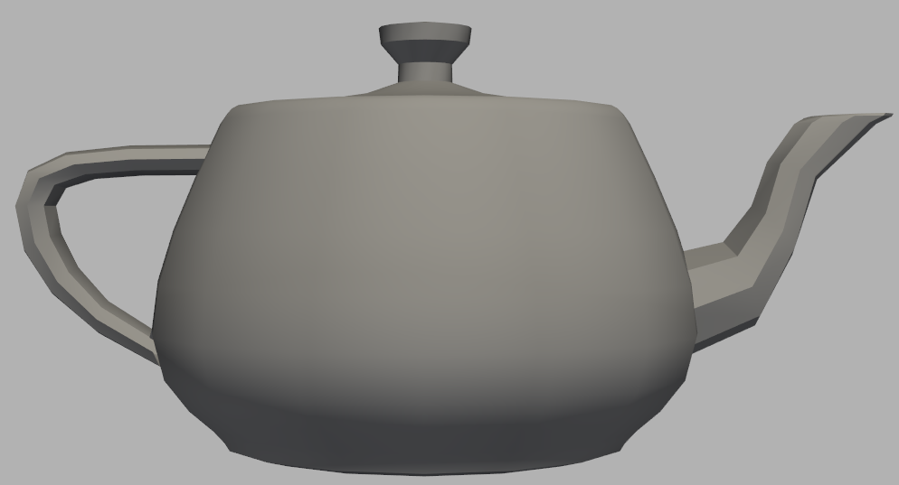
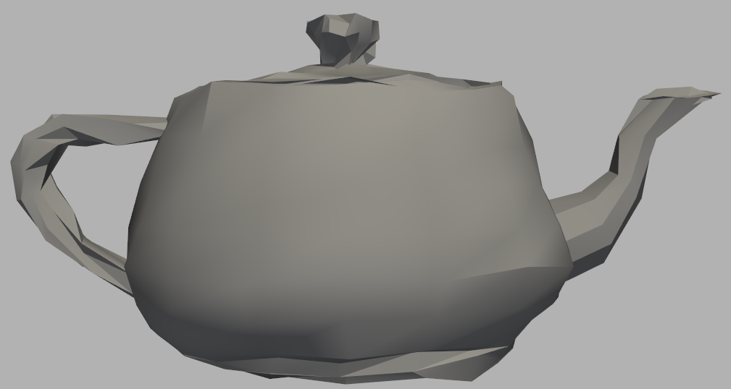

Q7: περιορισμένη βελτίωση στο αραιό Teapot
3
3 ·
Q7: περιορισμένη βελτίωση στο αραιό Teapot
Καθαρό
Θορυβώδες
Quaternion PointNet
Μετρική | Noisy | Feature-aware | PointNet
MSAE (°) | 27.341 | 23.259 | 25.015
L2 surface | 0.012219 | 0.010652 | 0.009902
Hausdorff | 0.038600 | 0.041761 | 0.037007
AABB ratio | 1.031325 | 1.014616 | 1.008692
Το Teapot ανήκει στο training set. Τα 64 σημεία καλύπτουν μεγαλύτερη φυσική περιοχή και περιορίζουν την τοπικότητα του patch.
Mesh Denoising | 3D Υπολογιστική Όραση και Γεωμετρία
27

Slide 29

4
Δυναμικά meshes και άγνωστη correspondence
Graph Fourier transform
Χρονική low-rank ανάλυση
CPD registration
Mesh Denoising | 3D Υπολογιστική Όραση και Γεωμετρία
28

Slide 30








4
Q8: γνωστή αντιστοίχιση μεταξύ καρέ
Η κορυφή i περιγράφει το ίδιο υλικό σημείο σε όλα τα καρέ.
Κοινό Laplacian
Eigenbasis U
GFT ανά frame
Temporal matrices
Low rank + sparse
Inverse GFT
$E_{s}^{\left(t\right)}=\sum_{i=1}^{N}{{\left\|{\hat{v}}_{i}^{\left(t\right)}\right\|}_{2}^{2}}.$
$$\sum_{i=1}^{{\overline{k}}_{t}}{{\left\|{\hat{v}}_{i}^{\left(t\right)}\right\|}_{2}^{2}}≥{10}^{−4}E_{s}^{\left(t\right)}$$
$$E_{x}=\left[\begin{matrix}{\hat{v}}_{1,x}^{\left(1\right)} & ⋯ & {\hat{v}}_{\overline{k},x}^{\left(1\right)} \\ {\hat{v}}_{1,x}^{\left(2\right)} & ⋯ & {\hat{v}}_{\overline{k},x}^{\left(2\right)} \\ ⋮ & ⋱ & ⋮ \\ {\hat{v}}_{1,x}^{\left(T\right)} & ⋯ & {\hat{v}}_{\overline{k},x}^{\left(T\right)}\end{matrix}\right],E_{x},E_{y},E_{z}$$
${\overline{k}}_{t}$=?
Διατηρούμε ανέπαφο το $99,99\%$ της συνολικής φασματικής ενέργειας
Κοινό topology: ίδιο πλήθος vertices και ίδιο face array σε όλα τα frames.
High frequencies: επεξεργάζεται το 0.01% της συνολικής GFT ενέργειας.
RPCA rank: 5 για πλήρεις ακολουθίες, με 20 iterations και soft-thresholding.
Ανακατασκευή: οι χαμηλές συχνότητες και η συνολική κίνηση διατηρούνται.
$𝒟_{λ}\left(x\right)=\operatorname{sign}\left(x\right)\max\left(\left|x\right|−λ,0\right)$
Mesh Denoising | 3D Υπολογιστική Όραση και Γεωμετρία
29

Slide 31




4
Η χρονική χαμηλόβαθμη ανάλυση μειώνει το σφάλμα
Clean frame
Noisy error
Denoised error
Κοινή χρωματική κλίμακα για noisy και denoised heatmaps.
Mesh Denoising | 3D Υπολογιστική Όραση και Γεωμετρία
30

Slide 32



4
Q8: αποτέλεσμα στη δυναμική ακολουθία Swing
Καθαρό frame
Θορυβώδες frame
Denoised frame
Η κοινή τοπολογία επιτρέπει χρονικές μήτρες ανά GFT συνιστώσα. Noisy και denoised heatmaps χρησιμοποιούν κοινή χρωματική κλίμακα.
Mesh Denoising | 3D Υπολογιστική Όραση και Γεωμετρία
31

Slide 33




4
Bonus: χωρίς αντιστοίχιση κορυφών
Με ανεξάρτητο remeshing, ο δείκτης i δεν περιγράφει πλέον το ίδιο σημείο στα διαδοχικά καρέ.
E-step
M-step
$$P_{mn}=\frac{\exp\left(−\frac{{\left\|x_{n}−T\left(y_{m}\right)\right\|}^{2}}{2σ^{2}}\right)}{\sum_{k=1}^{M}{\exp\left(−\frac{{\left\|x_{n}−T\left(y_{k}\right)\right\|}^{2}}{2σ^{2}}\right)}+\frac{w}{1−w}{\left(2πσ^{2}\right)}^{D/2}\frac{M}{N}}.$$
W=?
Πιθανότητα αντιστοίχισης $y_{m}$ και $x_{n}$
$$σ_{0}^{2}=\frac{1}{DMN}\sum_{m=1}^{M}{\sum_{n=1}^{N}{{\left\|x_{n}−y_{m}\right\|}_{2}^{2}}}$$
$$N_{P}=\sum_{m=1}^{M}{\sum_{n=1}^{N}{P_{mn}}}$$
$$\boxed{σ_{0}^{2}→P→W→T\left(Y\right)→σ_{\text{new}}^{2}→\text{convergence check}→\text{repeat}}$$
$$σ_{\text{new}}^{2}=\frac{\sum_{m=1}^{M}{\sum_{n=1}^{N}{P_{mn}}}{\left\|x_{n}−{\tilde{y}}_{m}\right\|}_{2}^{2}}{D N_{P}}$$
Mesh Denoising | 3D Υπολογιστική Όραση και Γεωμετρία
32

Slide 34


4
Bonus: χωρίς αντιστοίχιση κορυφών
Με ανεξάρτητο remeshing, ο δείκτης i δεν περιγράφει πλέον το ίδιο σημείο στα διαδοχικά καρέ.
$$β=0.90, λ=300$$
Mesh Denoising | 3D Υπολογιστική Όραση και Γεωμετρία
33

Slide 35
4
Bonus: χωρίς αντιστοίχιση κορυφών
Με ανεξάρτητο remeshing, ο δείκτης i δεν περιγράφει πλέον το ίδιο σημείο στα διαδοχικά καρέ.
Pipeline
Independent remeshing
CPD to canonical frame
Common topology
Noise + temporal RPCA
Error heatmap
Mesh Denoising | 3D Υπολογιστική Όραση και Γεωμετρία
34

Slide 36

4
Bonus στο Swing: από remeshing σε temporal denoising
Mesh Denoising | 3D Υπολογιστική Όραση και Γεωμετρία
35

Slide 37

4
Bonus στο Swing: από remeshing σε temporal denoising
Mesh Denoising | 3D Υπολογιστική Όραση και Γεωμετρία
36

Slide 38
Βιβλιογραφία
[1] G. Taubin, “A Signal Processing Approach to Fair Surface Design,” Proceedings of SIGGRAPH ’95, pp. 351–358, 1995. DOI: 10.1145/218380.218473. DOI
[2] G. Arvanitis, A. S. Lalos, K. Moustakas, and N. Fakotakis, “Feature Preserving Mesh Denoising Based on Graph Spectral Processing,” IEEE Transactions on Visualization and Computer Graphics, vol. 25, no. 3, pp. 1513–1527, 2019. DOI: 10.1109/TVCG.2018.2802926. vvr.ece.upatras.gr
[3] C. R. Qi, H. Su, K. Mo, and L. J. Guibas, “PointNet: Deep Learning on Point Sets for 3D Classification and Segmentation,” Proceedings of the IEEE Conference on Computer Vision and Pattern Recognition (CVPR), pp. 652–660, 2017. DOI: 10.1109/CVPR.2017.16. CVF Open Access
[4] G. Arvanitis, A. S. Lalos, and K. Moustakas, “Denoising of Dynamic 3D Meshes via Low-Rank Spectral Analysis,” Computers & Graphics, vol. 82, pp. 140–151, 2019. DOI: 10.1016/j.cag.2019.05.017. ScienceDirect
[5] E. J. Candès, X. Li, Y. Ma, and J. Wright, “Robust Principal Component Analysis?,” Journal of the ACM, vol. 58, no. 3, Article 11, pp. 1–37, 2011. DOI: 10.1145/1970392.1970395. DBLP
[6] A. Myronenko and X. Song, “Point Set Registration: Coherent Point Drift,” IEEE Transactions on Pattern Analysis and Machine Intelligence, vol. 32, no. 12, pp. 2262–2275, 2010. DOI: 10.1109/TPAMI.2010.46. PubMed
[7] D. Vlasic, I. Baran, W. Matusik, and J. Popović, “Articulated Mesh Animation from Multi-view Silhouettes,” ACM Transactions on Graphics, vol. 27, no. 3, Article 97, pp. 97:1–97:9, 2008. DOI: 10.1145/1360612.1360696. CDFG, MIT CSAIL
[8] M. Garland and P. S. Heckbert, “Surface Simplification Using Quadric Error Metrics,” Proceedings of SIGGRAPH ’97, pp. 209–216, 1997. DOI: 10.1145/258734.258849. DOI
[9] P. Cignoni, C. Rocchini, and R. Scopigno, “Metro: Measuring Error on Simplified Surfaces,” Computer Graphics Forum, vol. 17, no. 2, pp. 167–174, 1998. DOI: 10.1111/1467-8659.00236. Wiley Online Library
`
[10] Q.-Y. Zhou, J. Park, and V. Koltun, “Open3D: A Modern Library for 3D Data Processing,” arXiv:1801.09847, 2018. arXiv
[11] P. Cignoni, M. Callieri, M. Corsini, M. Dellepiane, F. Ganovelli, and G. Ranzuglia, “MeshLab: an Open-Source Mesh Processing Tool,” Sixth Eurographics Italian Chapter Conference, pp. 129–136, 2008. DOI: 10.2312/LocalChapterEvents/ItalChap/ItalianChapConf2008/129-136. GitHub
[12] University of Patras, Department of Electrical and Computer Engineering, “Project 3: Mesh Denoising,” 3D Computational Geometry and Computer Vision, Academic Year 2025–2026.
[13] P. Guerrero, Y. Kleiman, M. Ovsjanikov, and N. J. Mitra, “PCPNet: Learning Local Shape Properties from Raw Point Clouds,” Computer Graphics Forum, vol. 37, no. 2, pp. 75–85, 2018. DOI: 10.1111/cgf.13343.
[14] M.-J. Rakotosaona, V. La Barbera, P. Guerrero, N. J. Mitra, and M. Ovsjanikov, “PointCleanNet: Learning to Denoise and Remove Outliers from Dense Point Clouds,” Computer Graphics Forum, vol. 39, no. 1, pp. 185–203, 2020. DOI: 10.1111/cgf.13753.
[15] W. Yuan, D. Held, C. Mertz, and M. Hebert, “Iterative Transformer Network for 3D Point Cloud,” arXiv preprint arXiv:1811.11209, 2018, revised 2019. DOI: 10.48550/arXiv.1811.11209.
[16] K. Shoemake, “Uniform Random Rotations,” in Graphics Gems III, D. Kirk, Ed. San Diego, CA, USA: Academic Press Professional, 1992, pp. 124–132.
Mesh Denoising | 3D Υπολογιστική Όραση και Γεωμετρία
37

Slide 39

Ευχαριστώ
Ερωτήσεις;
Μάριος Ιωάννης Παπαδόπουλος

